Slide 1
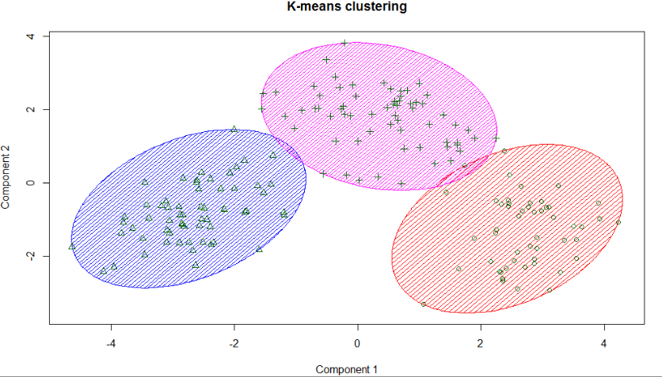
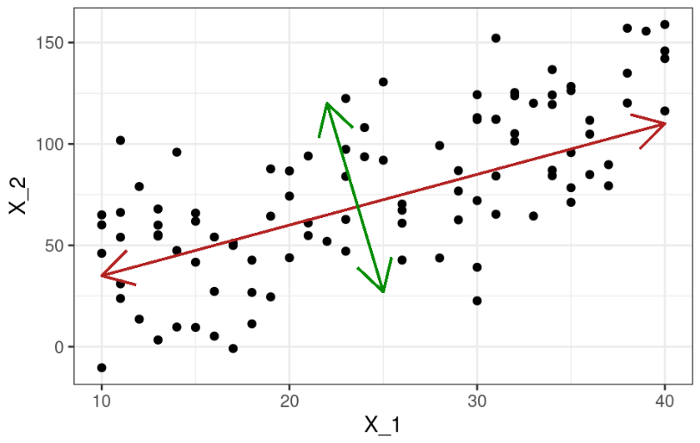
Algoritmos de Machine Learning
Algoritmos supervisados
Algoritmos no supervisados
X1 | X2 | x3
y
X1 | X2 | x3
Regresión
Clasificación
Clusterización
Reducción de dimensionalidad
y
y
Numérica (continua)
categórica

Slide 2
Creación de variables para regression polínómica
MedInc | AveBedrms | AveRooms | Edad
MedInc | MediNc ^2 | AveBdrms | AveBdrms ^2 | AveRooms | AveRooms ^2 | Edad | Edad ^2 | MedInc *AveBdrms | …

Slide 3
Time series como algoritmo supervisado
Fecha | Venta mensual
Enero 2024 | 10000
Febrero 2024 | 14000
Marzo 2024 | 90000
Abril 2024 | 8000
Mayo 2024 | 11000
Junio 2024 | 12000
Julio 2024 | 10000
Semana santa | T-3 | T-2 | T-1 | y
1 | 10000 | 14000 | 90000 | 8000
0 | 14000 | 90000 | 8000 | 11000
0 | 90000 | 8000 | 11000 | 12000
0 | 8000 | 11000 | 12000 | 10000

Slide 4
Algoritmos de Machine Learning
Algoritmos supervisados
Algoritmos no supervisados
Clusterización
Reducción de dimensionalidad
Regresión
Clasificación
K- nearest neighbors
K-means
PCA
Regresión lineal
Regresión polinómica
(PassiveAgressive)
DecisionTreeRegressor (árbol de decision)
RandomForestRegressor (bosque aleatorios)
MLPRegressor (redes neuronales)
SVR (Máquina de Soporte Vectorial)
DecisionTreeClassifier (Árbol de decision)
RandomForestClassifier (Bosque aleatorio)
Regresión logística (binaria)
MLPClassifier (redes neuronales)
SVC (Máquinas de Soporte Vectorial)
GaussianNB (Naïve Bayes)

Slide 5
N variables de entrada
Capa 1 con k1 neuronas
1
Capa 2 con k2 neuronas
Capa m con k_m neuronas
1
1
1
2
2
2
2
3
Valor de predicción
3
…
3
3
4
4
4
…
…
…
…
k1
K_m
k2
n

Slide 6
Seleccionar una lista de modelos a probar
Partición de conjunto de entrenamiento y prueba
Metodología de Machine Learning
Entrenamiento del modelo con el conjunto de entrenamiento (fit)
Mejores parámetros para este modelo (en sentido de minimzar el error)
Predicción sobre el conjunto de prueba
Medición de error sobre esta predicción
Seleccionamos el modelo que tenga menor error*
*Considerar tiempo de entrenamiento y predicción; y principio de parsimonia

